Slide 1
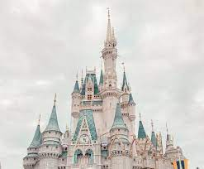
Les parcs Disney au USA
Par Dunja Minalovic
Et
Divana Nsalambi

Slide 2
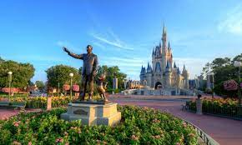
sommaire
Le Walt Disney world
La rue principal (main street)
Histoire du parc
Le château de cendrion
Vidéo et quiz

Slide 3
Walt Disney world
Walt Disney world en Floride est le plus grand parc Disney
de la compagnie Walt Disney comany. Celui ci est situer a 20kmau sud-ouest de la ville d’Orlando dans le grand parc se trouve pleins d’attraction d’hotel de restaurent ainsi que tout les service associer autrement appeler Walt Disney ressort le parc s’etend sur 120 kilomètre carrer sois deux fois l’ile de Manathan!
Quand le créateur du parc Walt Disney a signer pour avoir un parc de la superficie d’une ville tout le monde trouva l’achat de la surface trop grande est inutile mais cela voulait dire que les route, le service pompier ainsi que tout se qu'il avait acheter appartenait maintenant a présent a Mr. Disney
Walt Disney world et a présent de nos jours le parc le plus fréquenter du MONDE avec a sa disposition 5500 employés avec plus de 3000 métier auquel on peut postuler dans le parc
LE SAVEZ VOUS : qu'il existe aussi des Zoo Disney ainsi que des parcs Aquatique !

Slide 4
rue principal (main Streets)
Lors qu'on rentre dans le parc on arrive directement a la rue principal autrement dit main Streets en anglais celle-ci a été inspirer d’une véritable rue américaine du 20e siècle on y trouve de nombreux restaurent ainsi que de belles boutique et un cinéma c’est dans cette rue que se déroule toute l’année les parades avec les personnages Disney.

Slide 5
Histoire du parc
Disneyland ou officiellement appeler Disney Park est un parc situer a Anaheim en Californie c’est le seul parc visiter et conçue par Walt Disney et a été aussi inaugurer le 17 juillet 1955 il fut construit un peu plus d’un ans.

Slide 6
Le château de cendrillon
A l’autre bout de notre petite main Streets se trouve une statue de Walt Disney tenant la main de mickey et juste derrière eux se trouve le grand château de cendrillon l’emblème du parc d’une hauteur de plus de 18 étage que l'on peut visiter cet immense bâtiment de couleur bleu et grise le première étage de ce magnifique château contiens un restaurent mais certain visiteur vienne pour contempler les magnifique mosaïque dorée il y a aussi des animation comme des feux d’artifice ou même des parade*

Slide 7
AVANT SA
Dunja va vous expliquer qui est vraiment le studio et la société Disney

Slide 8
Petite vidéo avant le quiz
https://www.youtube.com/channel/UCuaFvcY4MhZY3U43mMt1dYQ

Slide 9
quiz
Quel âge a le parc Disney en Californie ?
Ya t’il plusieurs parc Disney au USA
Ou se trouve Disney (ville)?
Comment s’ appelle le château ?
Comment s’appelle les personnage représentant Disney ?
Reponse 1 mickey et mini ou Donald et Walt Disney

Slide 10
Merci de votre écoute

